Slide 1
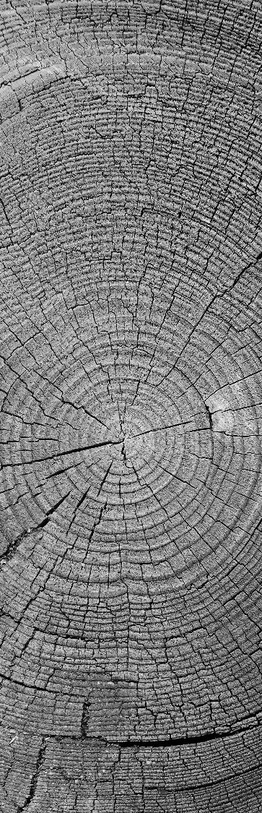

TUTORIAL R ASOSIASI
PD 2019

Slide 2

ASSOCIATION RULE MINING

Slide 3
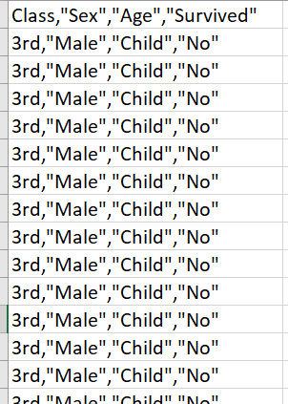
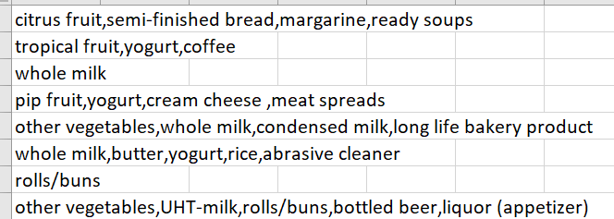
Dataset
Terdapat 2 Dataset yang akan digunakan yaitu data Titanic dan Groceries
Titanic merupakan data yang memiliki kolom, sementara Groceries merupakan jenis data transaction yang telah diolah sehingga tiap row akan menampilkan barang yang dibeli dalam satu kali transaksi.

Slide 4
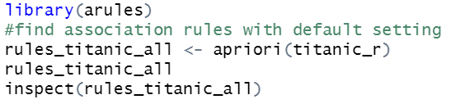
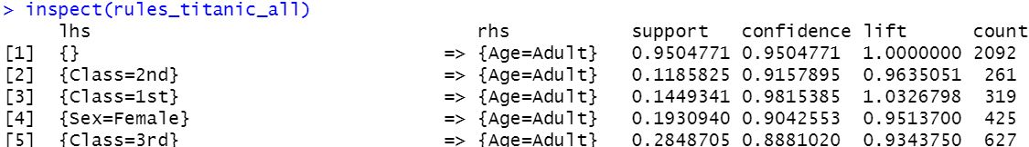
APRIORI
Algoritma apriori dapat dijalankan dengan menggunakan package arules pada R.

Slide 5
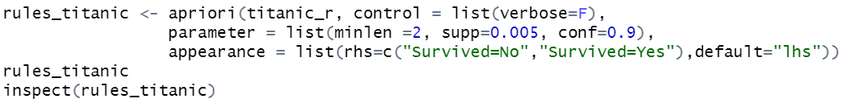
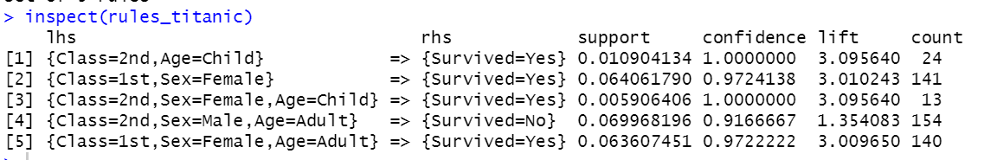
APRIORI
Ubah parameter untuk menghasilkan rules tertentu

Slide 6
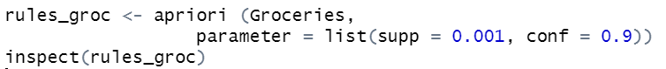
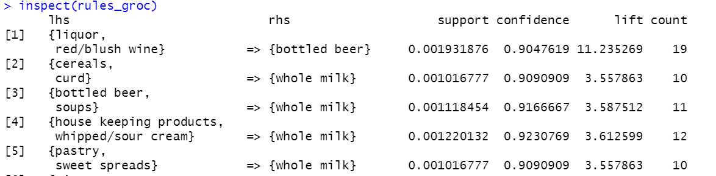
APRIORI
Ubah parameter untuk menghasilkan rules tertentu

Slide 7
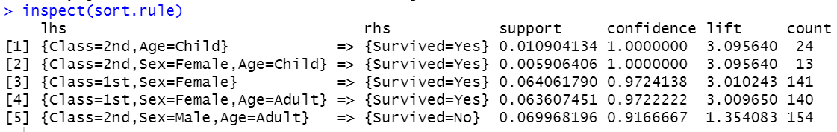
APRIORI
Urutkan rules berdasarkan support, confidence, atau lift dengan funsi sort

Slide 8
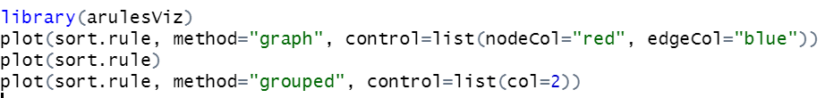
APRIORI
Untuk melakukan visualisasi hasil rules dapat menggunakan fungsi plot pada library arulevis

Slide 9
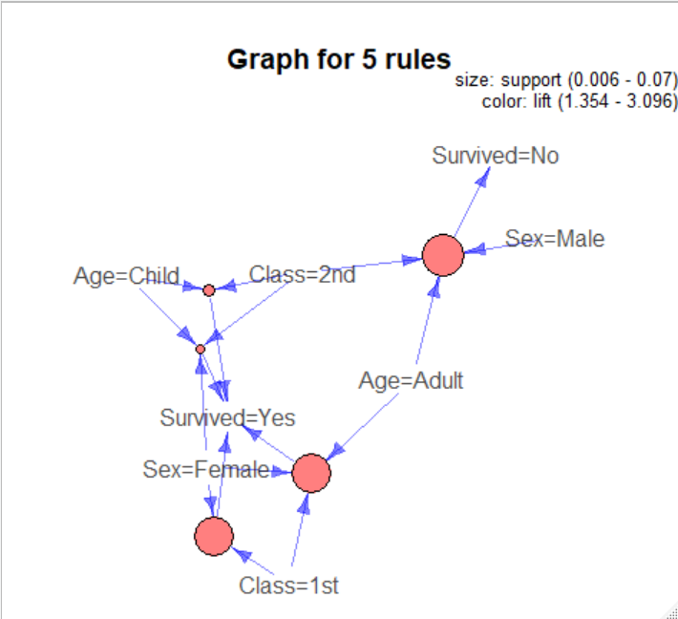
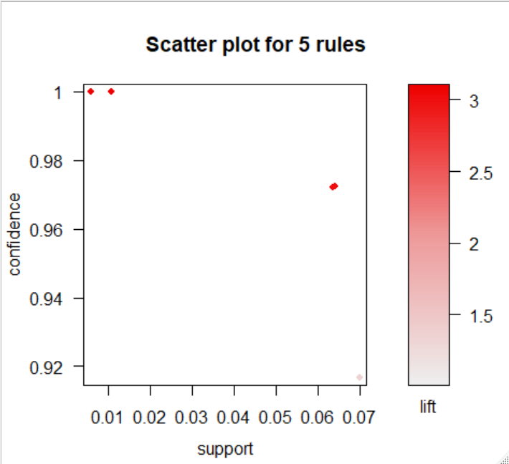
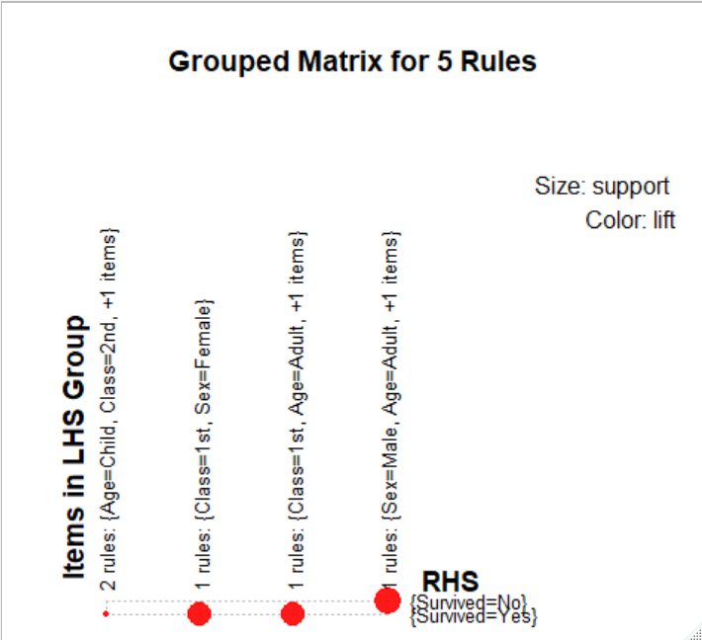
Visualisasi

Slide 10
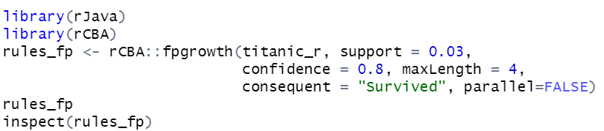
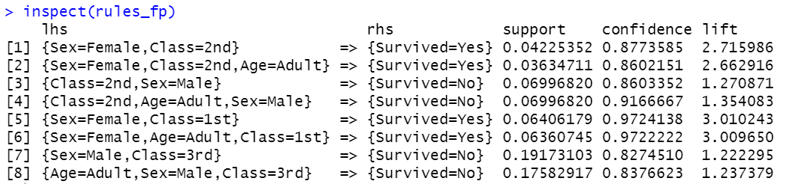
FP-GROWTH
Algoritma FP-Growth dapat dijalankan dengan menggunakan package rJava dan rCBA.

Slide 11
GENERALIZED SEQUENTIAL PATTERN

Slide 12
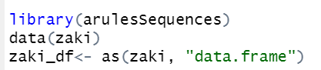
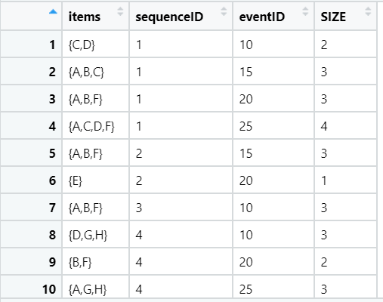
DATASET
Library aruleSequence digunakan untuk GSP
Dataset yang digunakan merupakan data contoh dari Library arulesSequence

Slide 13
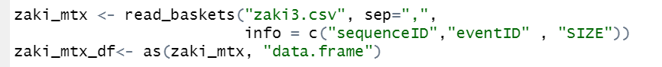
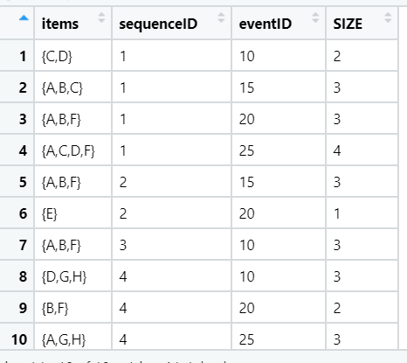
DATASET
Dataset untuk GSP juga bisa berasal dari file .csv atau txt dan dibaca menggunakan fungsi read_basket

Slide 14
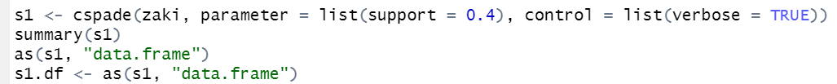
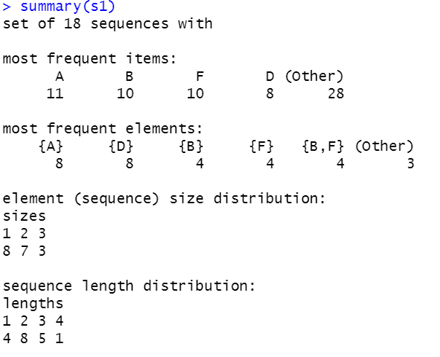
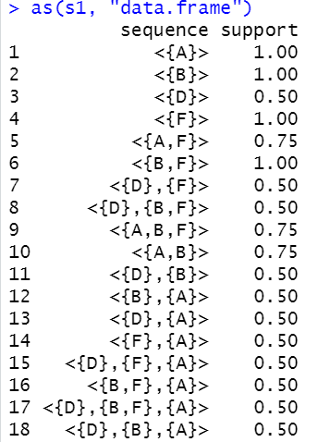
SPADE Algorithm
Algoritma SPADE (Sequential Pattern Discovery using Equivalence classes) dapat dijalankan dengan menggunakan fumgsi cspade pada library arulesSequence.

Slide 15
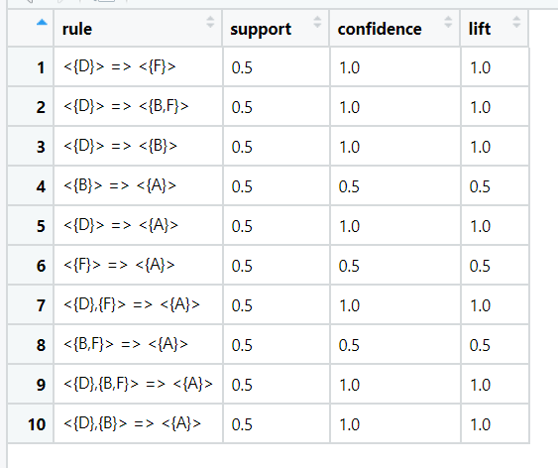
SPADE Algorithm
Untuk mengubah sequence menjadi rule digunakan fungsi ruleInduction

Slide 16


THANK YOU
Muhammad Wildan Maulidani
+62 838 3235 5442
maulidaniw@gmail.com

